Slide 1
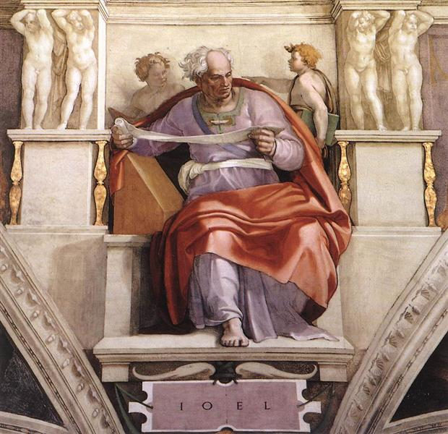
約珥書（二）
從危機到轉機

Slide 2
1 你們要在錫安吹角，在我聖山吹出大聲。國中的居民都要發顫；因為耶和華的日子將到，已經臨近。 2 那日是黑暗、幽冥、密雲、烏黑的日子，好像晨光鋪滿山嶺。有一隊蝗蟲（原文是民）又大又強；從來沒有這樣的，以後直到萬代也必沒有。 3 牠們前面如火燒滅，後面如火焰燒盡。未到以前，地如伊甸園；過去以後，成了荒涼的曠野；沒有一樣能躲避牠們的。 4 牠們的形狀如馬，奔跑如馬兵。 5 在山頂蹦跳的響聲如車輛的響聲，又如火焰燒碎秸的響聲，好像強盛的民擺陣預備打仗。 6 牠們一來，眾民傷慟，臉都變色。（珥 2：1-6）

Slide 3
7 它們如勇士奔跑，像戰士爬城；各都步行，不亂隊伍。8 彼此並不擁擠，向前各行其路，直闖兵器，不偏左右。9 它們蹦上城，躥上牆，爬上房屋，進入窗戶如同盜賊。10 它們一來，地震天動，日月昏暗，星宿無光。11 耶和華在祂軍旅前發聲，祂的隊伍甚大；成就祂命的是強盛者。因為耶和華的日子大而可畏，誰能當得起呢？ 12 耶和華說：雖然如此，你們應當禁食、哭泣、悲哀，一心歸向我。13 你們要撕裂心腸，不撕裂衣服。歸向耶和華— 你們的神；因為祂有恩典，有憐憫，不輕易發怒，有豐盛的慈愛，並且後悔不降所說的災。14 或者祂轉意後悔，留下餘福，就是留下獻給耶和華— 你們神的素祭和奠祭，也未可知。（珥 2：7-14）

Slide 4
15 你們要在錫安吹角，分定禁食的日子，宣告嚴肅會。16 聚集眾民，使會眾自潔：招聚老者，聚集孩童和吃奶的；使新郎出離洞房，新婦出離內室。17 事奉耶和華的祭司要在廊子和祭壇中間哭泣，說：耶和華啊，求祢顧惜祢的百姓，不要使祢的產業受羞辱，列邦管轄他們。為何容列國的人說：『他們的神在哪裡』呢？」18 耶和華就為自己的地發熱心，憐恤祂的百姓。19 耶和華應允祂的百姓說：我必賜給你們五穀、新酒，和油，使你們飽足；我也不再使你們受列國的羞辱；20 卻要使北方來的軍隊遠離你們，將他們趕到干旱荒廢之地：前隊趕入東海，後隊趕入西海；因為他們所行的大惡（原文是事），臭氣上升，腥味騰空。（珥 2：15-20）

Slide 5
21 地土啊，不要懼怕；要歡喜快樂，因為耶和華行了大事。22 田野的走獸啊，不要懼怕；因為，曠野的草發生，樹木結果，無花果樹、葡萄樹也都效力。23 錫安的民哪，你們要快樂，為耶和華—你們的神歡喜；因祂賜給你們合宜的秋雨，為你們降下甘霖，就是秋雨、春雨，和先前一樣。24 禾場必滿了麥子；酒榨與油榨必有新酒和油盈溢。25 我打發到你們中間的大軍隊，就是蝗蟲、蝻子、螞蚱、剪蟲，那些年所吃的，我要補還你們。26 你們必多吃而得飽足，就讚美為你們行奇妙事之耶和華——你們神的名。我的百姓必永遠不至羞愧。27 你們必知道我是在以色列中間，又知道我是耶和華——你們的神；在我以外並無別神。我的百姓必永遠不致羞愧。 （珥 2：21-27）

Slide 6
28 以後，我要將我的靈澆灌凡有血氣的。你們的兒女要說預言；你們的老年人要做異夢，少年人要見異象。 29 在那些日子，我要將我的靈澆灌我的僕人和使女。 30 「在天上地下，我要顯出奇事，有血，有火，有煙柱。 31 日頭要變為黑暗，月亮要變為血，這都在耶和華大而可畏的日子未到以前。 32 到那時候，凡求告耶和華名的就必得救；因為照耶和華所說的，在錫安山，耶路撒冷必有逃脫的人，在剩下的人中必有耶和華所召的。」。 （珥 2：28-32）

Slide 7

一、耶和華降災日子的可怕 (1~11節)
「黑暗、幽冥、密雲、烏黑的日子」是預言蝗群遮蔽天日的情景，也是預言神審判的可怕。4~11節描寫蝗蟲來臨的可怕。先知用了誇張的詞句。這樣既可以描繪實有蝗災的可怕，又可以形容強敵入侵時，那種銳勢難當，家園盡毀的悲慘情景。因蝗災發生時，確是日月昏暗，遮滿天空，然後寸草不留地吃盡田間所有，進入房屋內外，蹦跳爬行，一如戰爭所造成的破壞那樣。先知一再描述蝗災的可怕，是要說明「耶和華的日子」之可怕，並且這「耶和華的日子」並非僅指當時所發生的蝗災或象徵國家將受到毀滅的災難，那都不過是表面的應驗。真正的應驗乃是末世的大災難（2、10、11、29~32）。在先知的描述中顯示。他並非只注重複述已過之蝗災的痛苦，更是注重警告那還要來臨的災禍。

Slide 8
二、悔改歸向耶和華 (12~17節)
神在宣告審判的同時，也宣告了救恩的應許；在執行刑罰之前，先指出了得救的門路，呼籲百姓「歸向耶和華—你們的神」並提醒他們神在立約時自我啟示的性情：「耶和華，耶和華，是有憐憫有恩典的神，不輕易發怒，並有豐盛的慈愛和誠實」（出三十四6）。神看人內心的悔改比外表的傷痛更加重要，因為「神所要的祭就是憂傷的靈」（詩五十一17）。 神第二次吩咐百姓「在錫安吹角」不再是為了報警，而是指出得救的門路之後，要求百姓回應神所要求的「撕裂心腸」。因此，這次不只是要他們發顫害怕，哭泣哀求神，而更是讓百姓明白救恩完全出於神的恩典。雖然他的日子大而可畏，他的審判無人站立得住，但他給人存留悔改的機會，在大而可畏的日子之後，他為以色列人仍“留下餘福”。

Slide 9
三、耶和華應允禱告並賜福 (18~27節)
18-20節並不是神回應百姓已經作出的禱告，而是神應許祂將怎樣回應百姓的禱告。人的禱告不可能改變神的心意，神之所以應允人的禱告，是因為神主動預備了救恩，並且引導人用合神心意的禱告去支取。正如保羅所說的：「你們得救是本乎恩，也因著信；這並不是出於自己，乃是神所賜的；也不是出於行為，免得有人自誇」（弗二8-9）。神在百姓回轉之前就兩次宣告「我的百姓必永遠不至羞愧」，清楚顯明了祂的大能和主權：無論百姓悖逆到怎樣的光景，神都稱他們是「我的百姓」；無論百姓墮落到怎樣的地步，神都能拯救他們；因為神不允許仇敵質疑神的能力，祂救恩的計劃並不依賴人的光景，祂必不讓自己的揀選落空，所以蒙揀選的百姓必永遠不至羞愧。

Slide 10
四、應許賜聖靈給求告耶和華的人(28~32節)
「以後」指第一階段物質的恢復（18-27節）之後，神將開始第二階段屬靈的恢復。第一階段是物質的補還，第二階段是屬靈更新。物質的恢復是屬靈恢復的證據與記號，神百姓的物質生活和屬靈生活是密不可分的。在此之前，聖靈只降臨在少數被神使用的人身上，君王、祭司、先知身上。但經過了蝗災的重大管教和百姓的徹底回轉，神不止要在物質上「補還」百姓，更要將聖靈傾倒給「凡有血氣的」的以色列餘民，使他們有能力重新成為「祭司的國度」；正如摩西所盼望的：「惟願耶和華的百姓都受感說話！願耶和華把他的靈降在他們身上」（民十一29）。

Slide 11
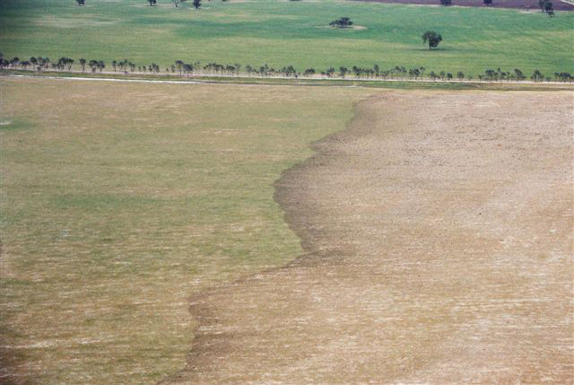
幼蟲
蝗蟲大軍前鋒
他們前面如火燒滅，後面如火焰燒盡。未到以前，地如伊甸園；過去以後，成了荒涼的曠野；沒有一樣能躲避他們的。(珥2:3)

Slide 12
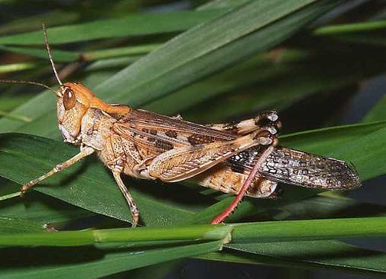
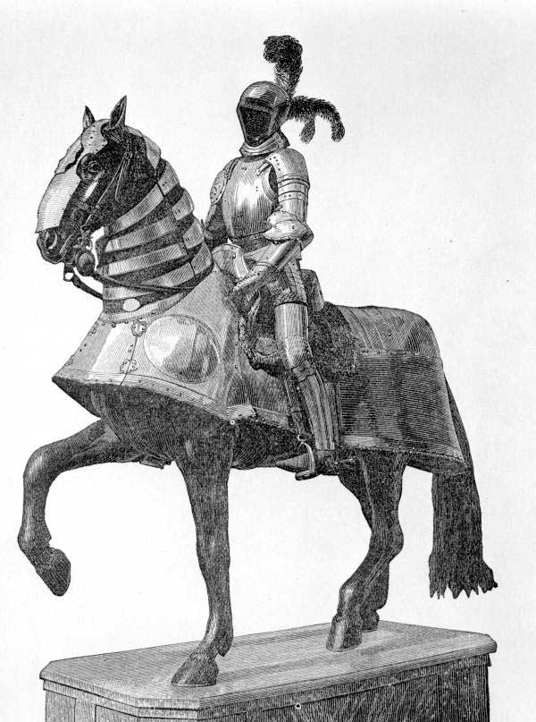
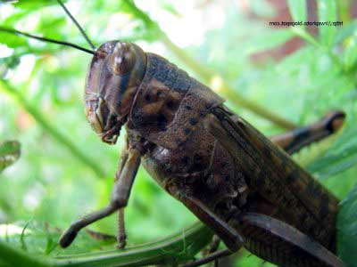
他們的形狀如馬，奔跑如馬兵。(珥2:4)

Slide 13
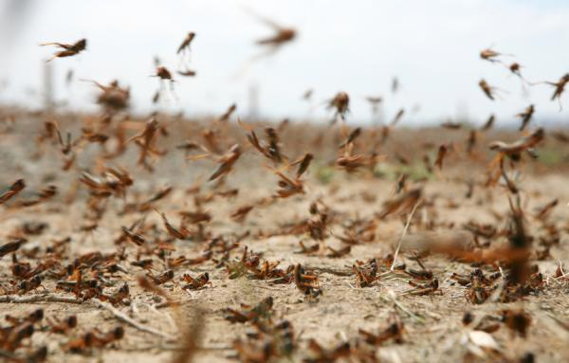
幼蟲
他們的形狀如馬，奔跑如馬兵。在山頂蹦跳的響聲如車輛的響聲，又如火焰燒碎稭的響聲，好像強盛的民擺陣預備打仗。(珥2:4-5)

Slide 14
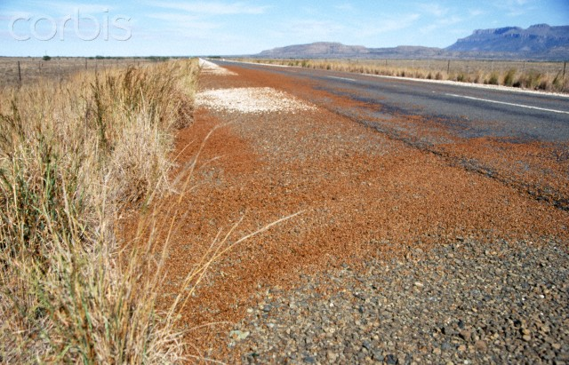
幼蟲
他們如勇士奔跑，像戰士爬城；各都步行，不亂隊伍。
彼此並不擁擠，向前各行其路，直闖兵器，不偏左右。
他們蹦上城，躥上牆，爬上房屋，進入窗戶如同盜賊。(珥2:7-9)

Slide 15
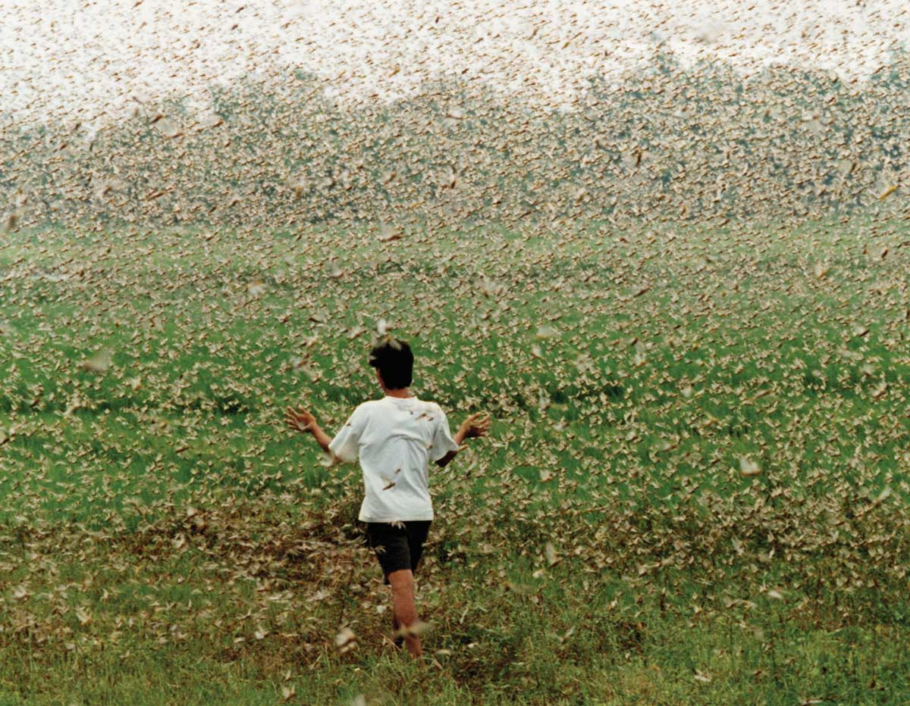
成蟲

Slide 16
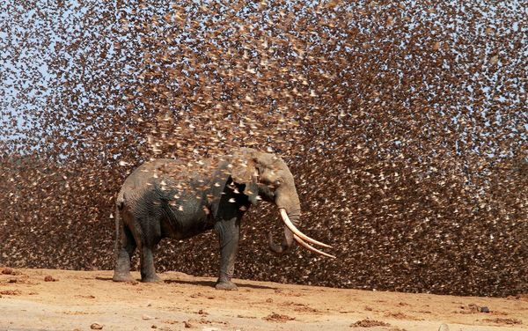
成蟲
他們一來，地震天動，日月昏暗，星宿無光。(珥2:10)

Slide 17
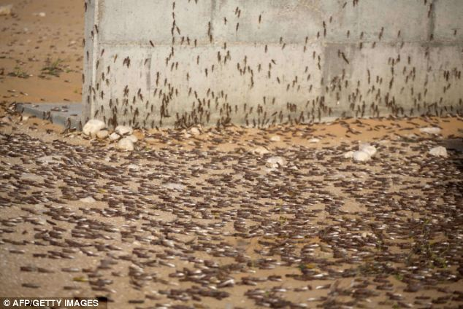
幼蟲

Slide 18
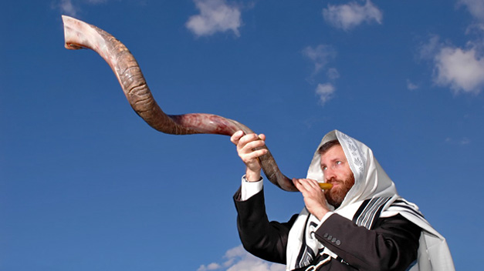
你們要在錫安吹角，在我聖山吹出大聲。(2:1)
你們要在錫安吹角，分定禁食的日子，宣告嚴肅會。(2:15)

Slide 19

問答題（一）：為什麼要吹角？耶和華的日子像什麼？這段（3-11）如何描述要來的仇敵？
問答題（二）：先知呼籲百姓禁食悔改，使災禍得消除；為何全國上下、男女老幼都須參與這事？在舉國禁食中，那些人要負上特別的任務？
問答題（三）：神教導百姓當如何禱告（2:12-17）？這對今日教會的群體性有何提示？
問答題（四）：神若應允禱告，將會發生什麼結果（18-27）？
問答題（五）：28~32聖靈澆灌應驗於何時？按本段所記之預言，
主再臨前後必會有什麼事情發生？

Slide 20
【結論】
先知約珥預言當猶大眾民轉向神的時候，神就會憐恤他們，神的恩澤會重新湧流給眾民，這些恩澤包括賜給他們五穀、新酒和油；除去他們的羞辱，雨水會再降下，滋潤五穀豐收，蝗災導致的損失都得以補償。換言之，猶大百姓受到兵臨城下的威脅得以解除，他們的敵人也潰不成軍。在神的復興來臨之中，土地再次生長青草，樹木結果。因著復興，耶和華的日子由原來是充滿懼怕的審判日子，變成了眾民歡樂時刻。由於罪惡而來的審判所造成的損失，顯然在悔改中均重得祝福。當眾民在患難之間，親身經歷到神的奇妙行事，認識到神是獨一、且是大能、永活的神時，眾民就會從心底湧出真誠的讚美; 他們體會到神應許的真實，祂住在百姓中間，是永遠不會讓祂的子民羞愧的神。

Slide 21
許多時候，我們的生活經歷與以色列人是多麼相似，在冷淡甚至是犯罪之中，便忘記了神在我們生命中真正的地位與價值。然而，當我們親身經歷神的赦免、醫治、同在時，才驀然發現以往的無知與背逆，醒覺祂在我們生命中的意義與無比的地位。願我們更多體會與經歷祂的奇妙與恩惠，以致心中湧常流出對祂的讚美與感恩。
【生活應用】先知形容蝗群為神的軍旅；今日世界上的天災會否也是神審判個人與邦國的工具？ 那麽，基督徒對周圍的災難應有什麼的態度？（參徒11:27-30）

Slide 22
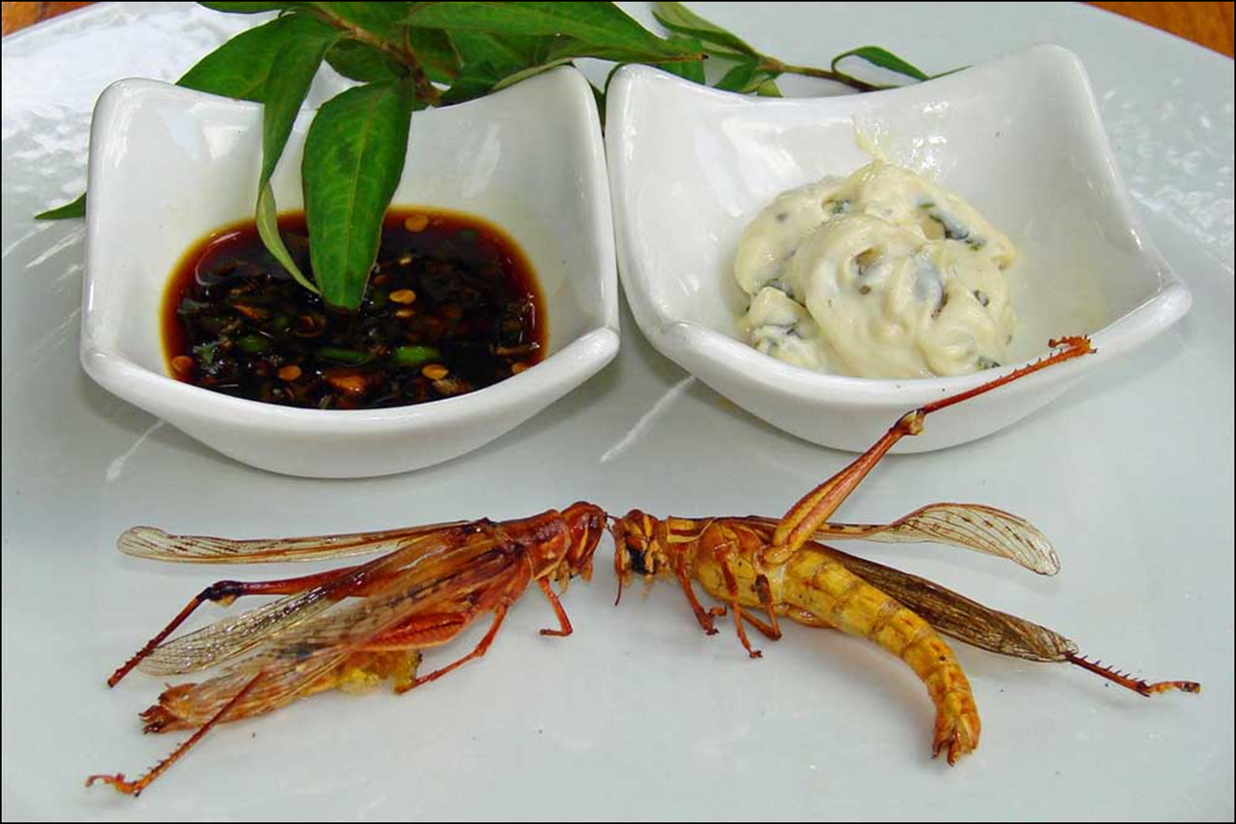
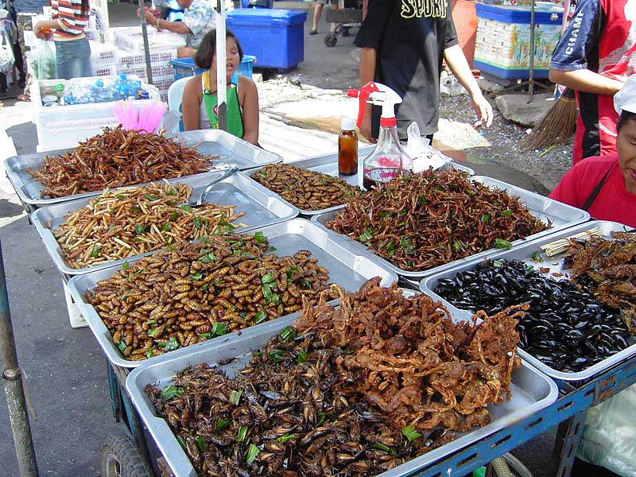
曼谷
蝗蟲美食

